Slide 1
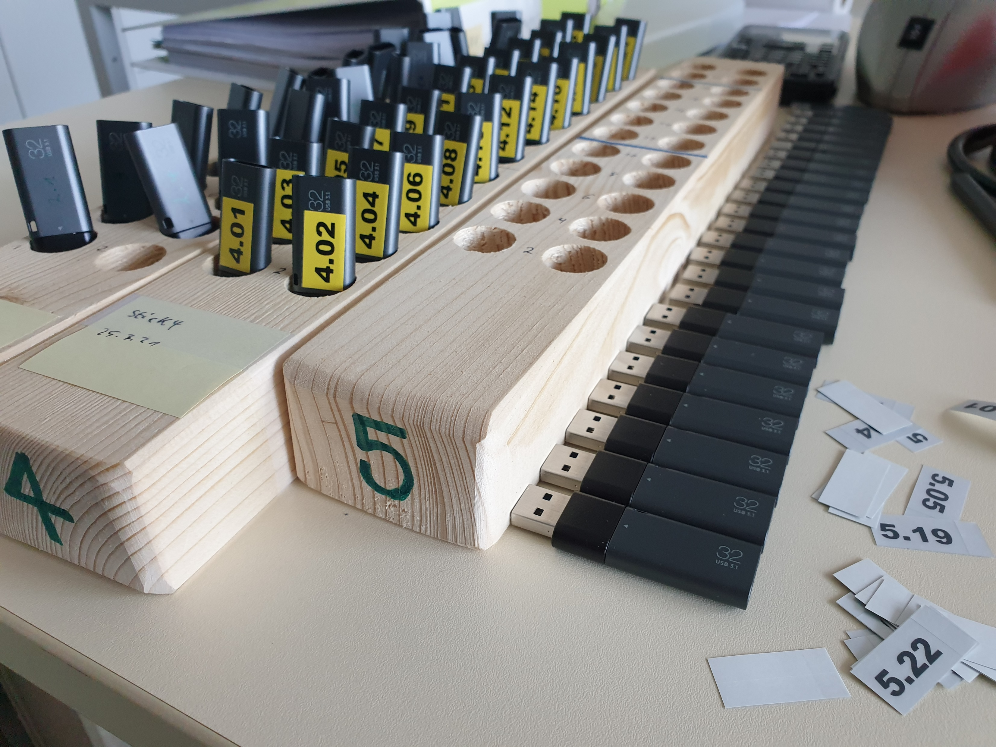
DLH-Projekt
Sichere Prüfungsumgebung für digitale Prüfungen
Die Deutsch – Berufsmaturitäts-prüfung als Pionier
Wolfgang.Pfalzgraf@bbw.ch
Cc-nc-by

Slide 2
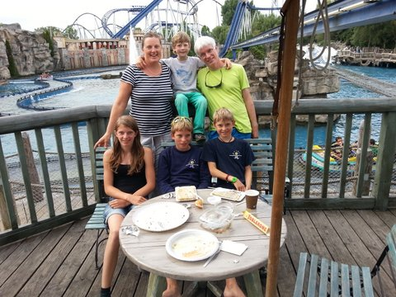
Wolfgang
Pfalzgraf
Physiker
Seit 1998 an der BMS Winterthur
Seit 2000 bei Olat
2005 PICTS.

Slide 3
Fragen im Chat schreiben.
Damit ich Schwerpunkte setzen kann.

Slide 4
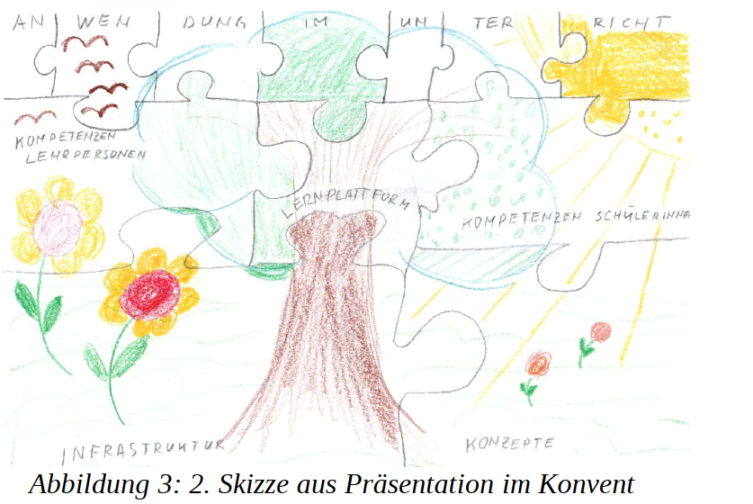
Heute
Konvent 2008
Vorgeschichte
Geschichte
sichere Prüfungsumgebungen
Projekt
  Team
  Requirements
  Ansatz: Stick und SEB
  Deutsch BM-Aufsatz –
  Stick konkret
  Mathematik: Problem ungelöst.
Fragen – Diskussion –Austausch.

Slide 5
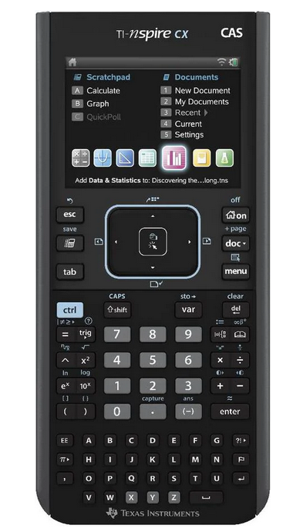
Projektziel «Sichere BYOD Prüfungsumgebung»
Vorgeschichte
  Im BM-Matheunterricht sollen wir ein CAS (Computer Algebra System) einsetzen.
    Das ist aber kein Laptop, sondern ein Taschenrechner mit dem Alleinstellungmerkmal, dass er NICHT netzwerkfähig ist.
    Das machen wir so, weil an den starren, kantonalen BM-Prüfungen ein CAS verlangt wird, das NICHT netzwerkfähig ist.
    Und das ist wohl so, weil sichergestellt werden soll, dass die Kandiat*innen die Aufgaben selber lösen und sich nicht von der Mutter helfen lassen.
    Und das ist so, weil da eine «sichere Prüfungsumgebung für das BYOD Laptop der Lernenden» fehlt.

Slide 6
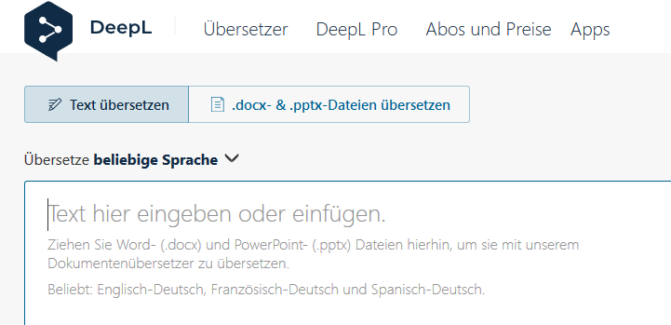
English
In our BM – English lessons our students do NOT learn how to use deepl.com or google.translate.
  The Reason for this is that your students are not allowed to use any online translation tools …. In the final exam, because …

Slide 7
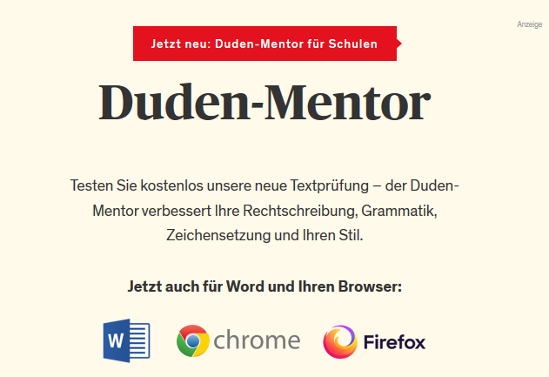
Deutsch
  Im BM – Deutschunterricht verfassen die Lernenden während des Schuljahres Texte mit ihrem Rechner, an der Prüfung sollen sie aber von Hand schreiben.
  Diesen Widerspruch wollten wir an der BMS-Winterthur auflösen und suchten ein sicheres Prüfungssetting.
  - der Aufsatz darf nicht von einer Zweitperson geschrieben oder korrigiert werden können
  - die Lernenden sollen nicht weitere Quellen und weitere digitale Tools (z.B. schreiblabor...) an der Prüfung verwenden können.

Slide 8
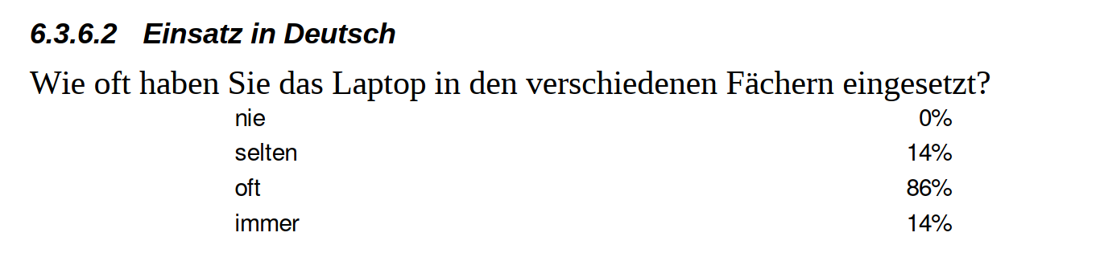
Geschichte
Bei uns war in der Fachschaft Deutsch der «Leidensdruck», Aufsätze ohne «Textverarbeitung mit Rechtschreibekorrektur» zu unterrichten und der Wille, das zu ändern, am grössten. So kommt der Impuls für Maturprüfungen mit dem Computer aus dieser Fachschaft. Das führte schon bald mal zu Aufsätzen im Computerzimmer und auch zu Anstrengungen zu «sicheren Prüfungsumgebungen».
2007 führen wir eine Laptop-Klasse und da steht in meiner PICTS-Zertifikatsarbeit zur Laptopklasse:

Slide 9
2018 SEB – OpenOlat – Ausdruck
Die Lernenden dürfen den Maturaufsatz mit SEB in einem Textbaustein in OpenOLAT schreiben.
Dabei steht die Rechtschreibeprüfung des Browsers zur Verfügung.
Da gibt es alle drei Minuten eine Sicherheitskopie für den Fall eines Laptop-Absturzes.
Am Prüfungsende druckt die Aufsichtsperson die Aufsätze aus und die Lernenden können kontrollieren, ob alles stimmt.

Slide 10
2019 Lernstick-Versuch, 2020 Lernstick-Anlauf, 2021 DLH-Lernstick
2019 Die Lernenden sollten ihren Aufsatz auf einem Lernstick schreiben. Wir üben, aber am Schluss wird die Zeit knapp, einige Klassen springen ab, und wir können die verbleibenden Lernenden auf unsere Computerzimmer verteilen und unter erleichterten Sicherheitsbedingungen schrieben lassen.
2020 Wir planen wieder die Lernstick-Variante, aber aus Gründen, die nicht in unserer Macht standen, wurde die schriftliche Matura abgesagt.
2020 Ich gebe unser Projekt, das nun schon eine Weile läuft, beim DLH ein.
Die drei Hauptgründe:
Wir machen es sowieso, und eine Unterstützung / Anerkennung wäre noch nett.
Ich halte es für ein grundlegendes Problem, das sich zu lösen lohnt, weil … siehe Vorgeschichte.
Dass das Problem sich leicht lösen lässt, wird sofort sichtbar, wenn man betrachtet, wie viele es schon vor uns gelöst haben. Z. B. beim Expertengespräch zu digitalem Prüfen vom HEP-Verlag vor 10 Tagen.

Slide 11
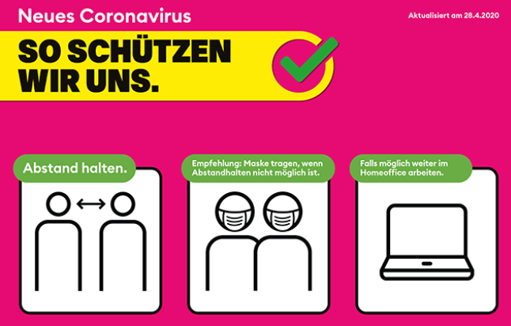
Sicherheit? Was ist das?
Sicherheit ist ein schwieriges Thema.
Sicherheit gibt es in der Informatik nicht.
Ein Projekt ist in der Informatik dann sicher,
wenn der Aufwand es zu knacken grösser ist als der mögliche Gewinn.
Sicherheit im schulischen Prüfungs-Alltag
Sicherheit bedeutet immer Aufwand. Und wann ist der nötig, wie viel soll es sein?
Wie weit müssen wir unsere Lernenden zu selbständigen, verantwortungsvollen Bürgern, die nicht betrügen, erziehen?
Und wie weit müssen / wollen / sollen wir als Schule sicherstellen, dass die Lernenden nicht betrügen können. («Und führe uns nicht in Versuchung» oder «Wenn die ehrlichen Lernenden mässige, die unehrlichen gute Noten bekommen. Und deshalb in der Klassendynamik zum Betrug gedrängt werden).

Slide 12
Brauchen wir «immer» sichere Prüfungen?
Wie weit haben wir das Modell, dass die Semesterprüfungen nur formativ sind und die Selektion / der Ausschluss von Betrügern erst mit der Schlussprüfung stattfindet?
Diese Frage stellte sich auch in der Corona-Home-Prüfungs-Situation immer wieder. Höre auch Philipp Wampfler, Prüfungen in Coronazeiten zu Hause. 4 Min. https://youtu.be/89YyCm9dB5U
Wäre es nicht erstrebenswert / wichtig / vorbildlich, dass eine Master-Abschlussprüfung in Maschinenbau, in Pädagogik, in Medizin als open-Book, open-Homeoffice, open-Vertrauen Prüfung durchgeführt werden kann?
Würde das nicht unsere Haltung den Lernenden gegenüber entscheidend verändern? Oder möchte ich doch lieber, dass mein Arzt auch eine streng kontrollierte, sichere Prüfung absolviert hat?
Spannende Fragen, die ich hier voranstellen und aber nicht diskutieren möchte.
Hier geht es darum, wie wir eine «sichere Prüfungsumgebung» erstellen können.

Slide 13
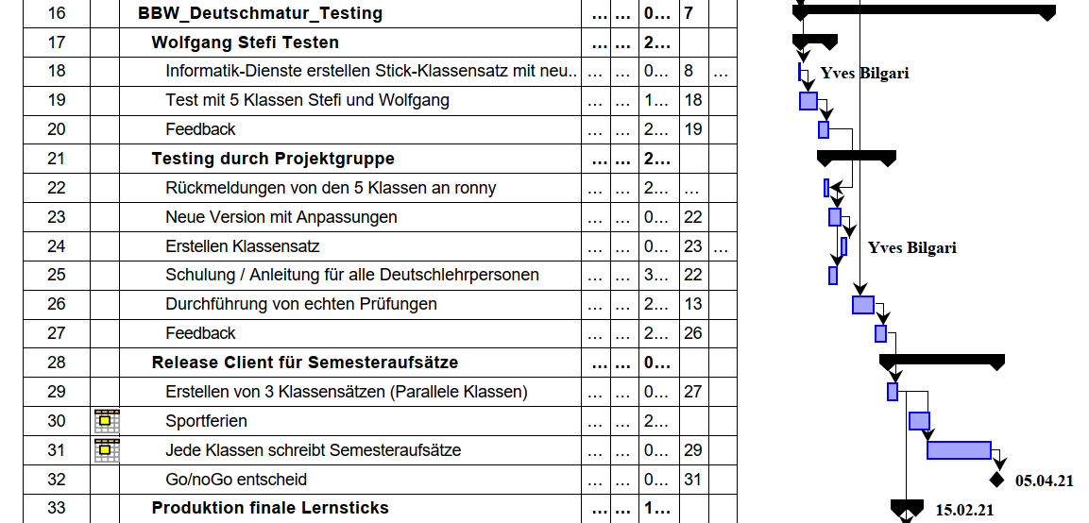
DLH-Projekt

Slide 14
Drei Äste in unsrem Projekt
Das Projekt hat drei Äste:
A) Die Deutschmatur-Prüfung 2021 im April und im Mai
B) Die Einführung einer BYOD Prüfungsumgebung auf das Schuljahr 21/22
C) Ein Angebot an andere Schulen im Kanton zur Zusammenarbeit bei der Nutzung einer BYOD-Prüfungsumgebung.

Slide 15
Projekt-Team
Stefanie Wick (BMS BBW Deutsch): Ist schon am Testen für den Maturaufsatz 2021
Christof Glaus (BBW Abt 3) Mit Picts-Erfahrung Kontakt zur Wülflingerstrasse
Bernhard Thurnherr (BBW Abt. Maschinenbau) Mit viel Projekterfahrung
Philipp Gressy (BBW Mathematik) zur Unterstützung und zum Testen in Klassen
Thomas Kollbrunner (BBW Chemie) Setzt den SEB (Safe Exam Browser) ein
Christian Roduner (BBW Wirtschaft) Hat am meisten Erfahrungen mit Olat-Tests
Christian Hersberger (BBW Mathematik) Verhandlungen mit TI-Instruments
Jose Osuna (BBW Mathematik) Vertreter der Informatik-Planungsgruppe
Eveline Eisenring (BMZ Physik) Austausch mit BMZ
Gregor Ebner (BZU, TBZ) Austausch mit den beiden Schulen

Slide 16
Unsere Requirements
Die Prüfung findet im Schulhaus unter Aufsicht statt.
Die Lernenden schreiben die Prüfung auf BYOD.
Nach einer Einführung können die LP und die Lernenden die Umgebung selbständig nutzen.
Ein definierter Zugang aufs Internet (Olat, leo.org,…) ist möglich. Eine Kommunikation unter den Lernenden ist nicht möglich.
Allenfalls kann auf definierte lokale Ressourcen (E-Books, Software, Lizenzen, ) zugegriffen werden.
Abgesegnet von der Schulleitung der BBW im März 2021

Slide 17
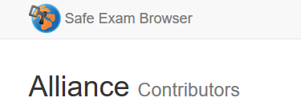
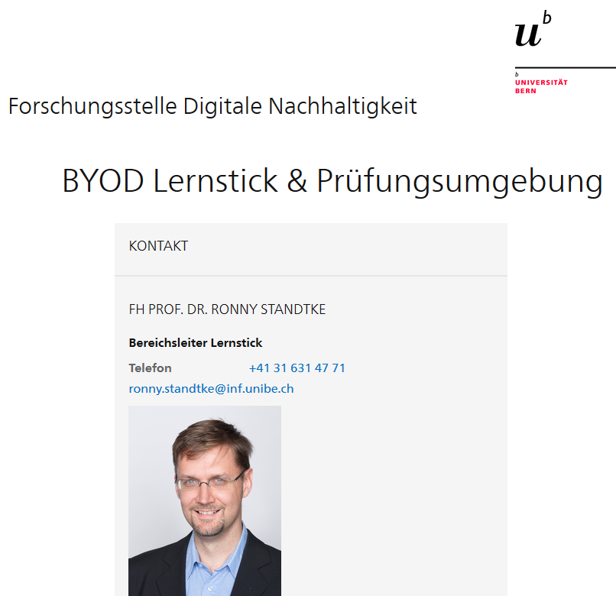
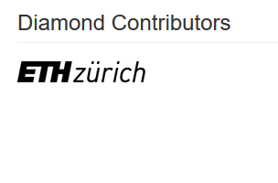


Umsetzung: Lernstick und SEB

Slide 18
Prüfungsstick oder SEB
 | Prüfungsstick | SEB
Design | Für BYOD entwickelt, vollständige Kontrolle des Systems durch die Schule. Abgabe des Sticks durch die Schule am Prüfungstag. | Ein Software-Layer auf dem Betriebssystem der BYOD Hardware.
Aufwand | Ein Stick pro Prüfungskandidat. Kandidaten müssen Linux-Stick von ihrem Gerät starte können. BYOD Hardware muss Linux-Unterstützt sein. Schule (in Zusammenarbeit mit Lernstick.ch) erstellt Master-Stick und Kopien davon. | Kandidat muss Software SEB installieren. (Wie Office und andere Software.) Schule erstellt config-File. LMS kontrolliert den Einsatz des passenden Config Files.
Datensicherheit | Alle Daten (Aufsätze) sind lokal auf dem Stick. Selbst bei Netzausfall ist eine Prüfungsdurchführung / Abgabe möglich. Jede Minute eine Sicherung, alle 5 Minuten ein Screenshot. | Daten lokal oder auf LMS. Bei netzausfall bleiben die Daten auf dem LMS.
Mindestanforderung Infrastruktur | Masterstick, Stick kopieren, Linux-taugliche BYOD Hardware | LMS und WLAN
Applikationen | Alles was unter Debian läuft. Web-Filter / LMS konfigurierbar. Windows-Virtual-Box in Linux, wenn die Lizenzfrage geklärt ist und die Hardware genügen gross ist. | Web-Filter / LMS Applikationen auf BYOD wenn da die Lizenzen vorliegen. Mit Zugriff auf (Netz-) Laufwerke.

Slide 20
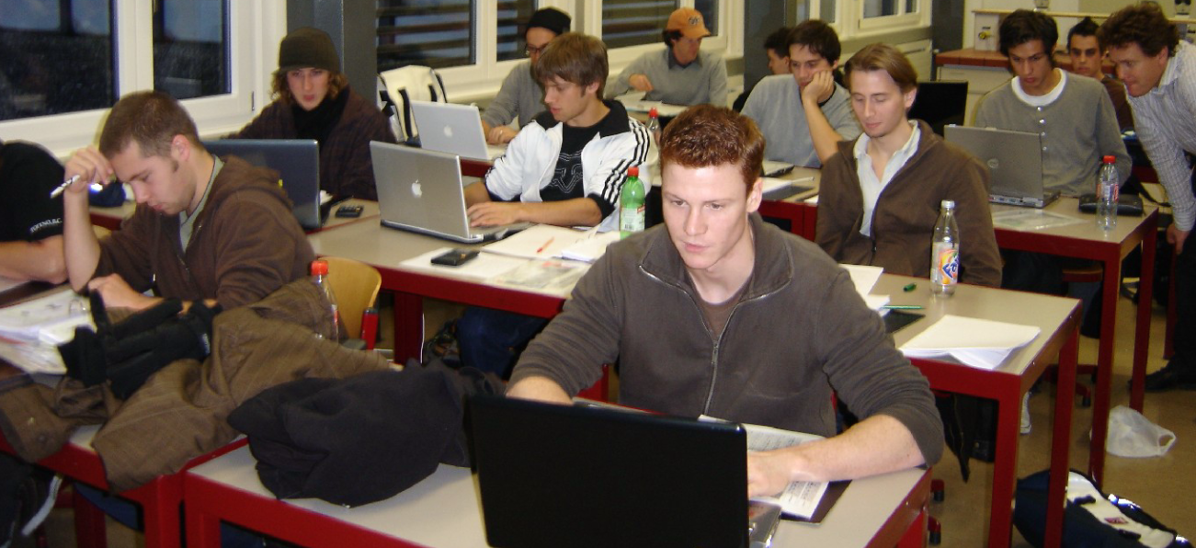
Sichere Prüfungsumgebung
Maturaufsatz 2021
Präsentation für die Lernenden
Wolfgang Pfalzgraf

Slide 21
Ausgangslage
280 BM-Lernende schreiben gleichzeitig den Maturaufsatz.
Sie dürfen den Aufsatz nicht Zweitpersonen zum Korrekturlesen senden können.
Sie dürfen den Aufsatz auf dem Laptop mit einem Textverarbeitungsprogramm schreiben, dürfen aber nicht auf digitale Tools zugreifen können. (z.B. Korrekturprogramme)
Es soll kein Aufsatz verloren gehen. 0 von 280.
Lösung:
Sie starten Ihren Laptop von einem Linux-Stick, den wir konfiguriert haben.
Dann startet auf Ihrem Laptop ein Linux, und darin ein LiberOffice.
Sie speichern die Datei unter «MeinNamen».
Es wird jede Minute automatisch ein Backup gemacht und alle 5 Minuten ein Systembackup und ein Screenshot.
Am Schluss drucken Sie aus, bekommen den Ausdruck, unterschreiben und geben den unterschriebenen Ausdruck ab.
Sie fahren Ihren Rechner erst hinunter, nachdem Sie Ihren Aufsatz abgegeben haben.

Slide 22
Deklaration
Mit Ihrer Unterschrift (Deklaration) haben Sie bezeugt, dass Sie die BMP mit einem Rechner schreiben wollen.
Sollten Sie am Prüfungstag nicht von Ihrem Rechner booten können, technische Probleme haben, dann schreiben Sie die BMP von Hand. Dieses Notfallszenario ist Ihnen bekannt.
Wir bemühen uns um ein sicheres Prüfungsformat und hoffen, alle technischen Hürden aus dem Weg räumen zu können.
Sie haben geübt, vom Stick zu booten. Sie wissen, wie Sie Ihren Rechner bedienen müssen.
Falls Ihr Rechner sich nicht vom Stick booten lässt, dann haben Sie rechtzeitig einen Schulrechner über Ihre Deutsch-Lehrperson bestellt.

Slide 23
Prüfungstag
Sie finden sich 15 Minuten vor Prüfungsbeginn im Prüfungszimmer ein.
Sie erhalten einen nummerierten Stick.
Danach booten Sie von Ihrem Rechner, passen das Dokument (Kopf- und Fusszeile) mit Ihren Angaben an. Sie speichern Ihr Dokument ein erstes Mal.
Zum Zeitpunkt, in dem die Prüfungen verteilt werden, sind Sie und Ihr Rechner bereit. Falls technische Probleme bis zum Prüfungsstart nicht gelöst werden können, schreiben Sie die BMP von Hand.
Sie drucken Ihre Prüfung auf dem Drucker aus, der Ihnen die Aufsichtslehrperson mitteilt. Eine Person holt die ausgedruckten Prüfungen.
Sie unterschreiben die Prüfung und geben diese ab.
Nach der Abgabe der Prüfung fahren Sie Ihren Rechner erst hinunter und geben den Stick der Aufsicht habenden Lehrperson zurück.

Slide 24
Notfälle
Ihr Laptop hat keinen Strom mehr und stellt ab.
Geben Sie Ihrem Laptop Strom und starten den Stick neu. Da kommt eine Wiederherstellung und Sie haben 1 Minute von Ihrem Aufsatz verloren.
Sie ziehen versehentlich den Stick heraus. -> siehe oben.
Ihre Gerät stirbt: Wenn Sie Glück haben, gibt es ein Ersatzgerät, Vorgehen wie oben.
Das WLAN geht nicht (zum Drucken): Sie speichern den Aufsatz auf dem Stick und geben den Stick ab. Dann druckt die Aufsichtsperson den Aufsatz und Sie können ihn unterschreiben.

Slide 25
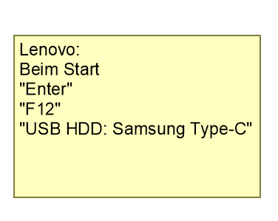
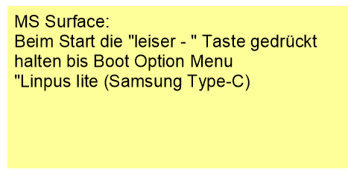
Lenovo:
Rechner (neu) starten. Beim ersten «Lenovo» Bildschirm «Enter» drücken, dann F12 und dann mit der Pfeil nach untern Taste zu "USB HDD: Samsung Type-C" «Enter».
Warten Sie nun, bis Ihre Aufsatz-Vorlage erscheint.
MS Surface:
Beim Start die «Leiser»-Taste gedrückt halten, bis Boot-Option-Menu
«Linpus lite (Samsung Type-C)» erscheint.

Slide 26
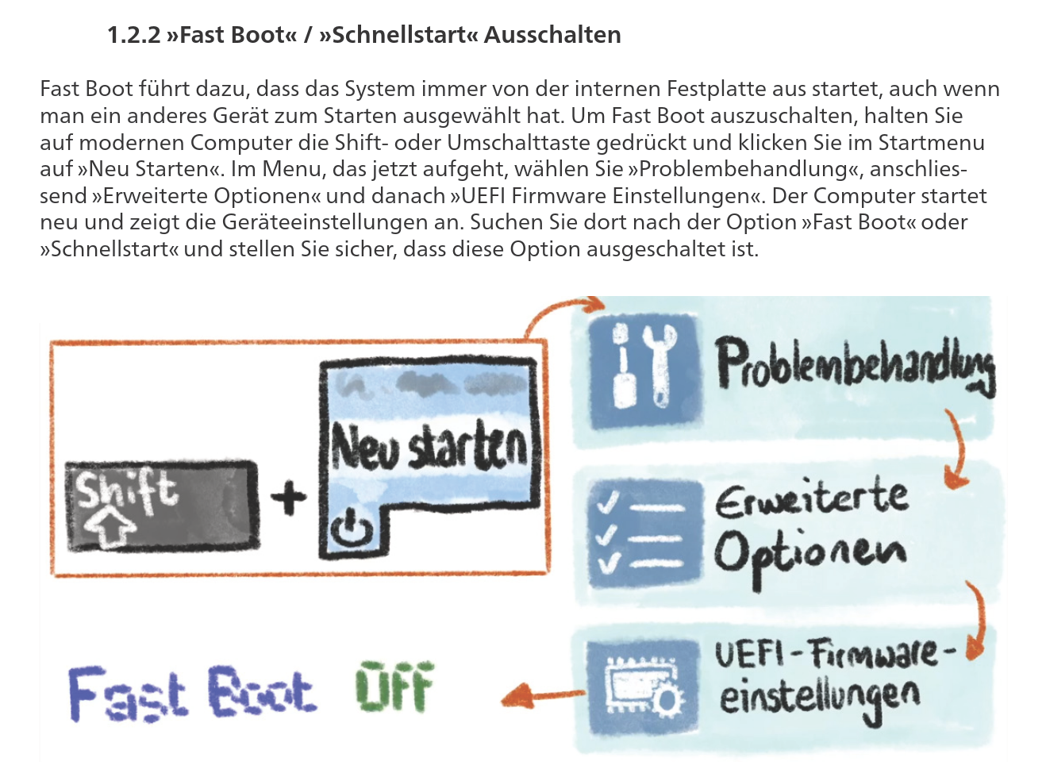
BitLocker-Warung

Slide 27
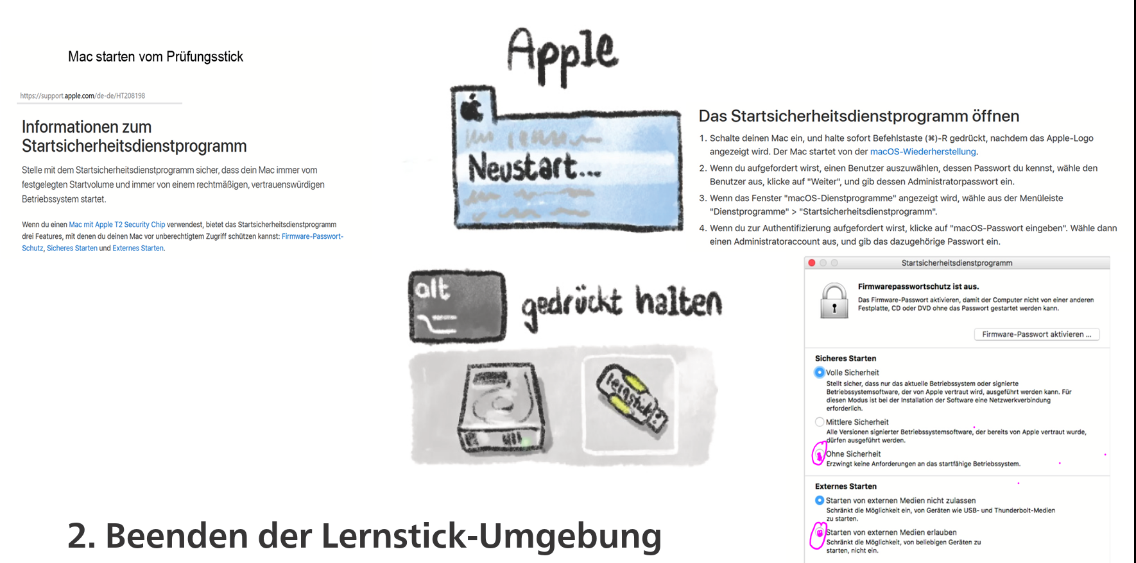
Neuere Mac: Mit Sicherheits-Dienstprogramm

Slide 28
Zum Schluss
Viel Erfolg!
Wolfgang Pfalzgraf
und
Ihre Deutschlehrperson

Slide 29
Kosten
Partnerschaft mit Universität Bern, Forschungsstelle Digitale Nachhaltigkeit:
Die von der Berufsbildungsschule Winterthur explizit in Auftrag gegebenen Arbeiten werden … mit einem Ansatz von CHF 180 pro Arbeitsstunde…. Zuzüglich wird eine jährliche Weiterentwicklungspauschale von CHF 2'500 verrechnet.
250 Sticks a 22.-
Kopierstation 1000-3000 oder zwei USB-Hub für 200.-
1 Stunde pro Klassensatz Sticks vor- und nachbereiten.
DLH-Projekt: 360 Stunden

Slide 30
Vorbereitungen 1
Entwickeln eines Sticks – Prototyp: (Zusammen mit Ronny Standke)
Lernstick.ch abgespeckt (Debian und Libreoffice)
Konfiguration WLAN, alle Vorbereitungszimmer-Drucker
Autostart libreoffice
Vorlage für Aufsatz, mit Zimmernummer, Name, Wörter-Zahl, …
Optimieren der Vorlage, Standarddrucker, … langsam besser.
Testen:
Einführung in allen Klassen (eine knappe Lektion, begleitet von Boot-Pionier)
Die Lernenden schreiben kurzen Text und drucken aus.
Die Lernende schreiben Aufsatz und drucken aus.
Deklaration mit «selber booten können», Bereitschaft zur Nachprüfung.
Liste mit Schulgeräte-Wünschen.
Anleitung für Lernende und Aufsicht schreiben und verteilen.

Slide 31
Vorbereiten 2
Kopieren und Beschriften von 250 Sticks (braucht Zeit oder Geld)
Aufbewahrungs-Box für 250 Sticks
Vor der Prüfung:
Listen: Welcher Lernende, in welchem Zimmer bekommt welchen Stick.
Papier in Drucker nachfüllen, Druckerpatronen bereit halten.
Schul-Laptop aufladen, Netzgeräte bereit halten.
Sticks und Schullaptops in Zimmer verteilen.
Abgabestation in der Aula und Kopierraum, die beim Einstecken eines Sticks automatisch den Aufsatz ausdruckt.

Slide 32
Nachbereiten
Alle Sticks in Abgabestation stecken:
Kopieren der Aufsätze, Backup, Systembackup und der Screenshots.
Löschen aller Lernendendaten auf dem Stick. (Ev. erst nach der Korrektur in zweitem Schritt)
Verteilen der Dateien an die korrigierenden Lehrpersonen zur digitalen Korrektur. (Auf Wunsch)
Bereitstellen der Stick für die nächste Prüfung.

Slide 33


Slide 34
Mathematik mit CAS
Aktuell: Lernenden kaufen für 150.- einen Taschenrechner, der nicht praktisch ist aber dafür NICHT netzwerkfähig ist.
Wunsch: CAS-Software auf BYOD-Laptop, ohne dass die Lernenden sich austauschen oder beraten können. (Unter Aufsicht im Prüfungszimmer)

Slide 35
Versuchte Ansätze für CAS-BYOD-Prüfungsumgebung
Lernstick mit OpenSource Software, die auf Linux läuft.
-> Mathelehrer sind unglücklich mit der Software, weil diese die starren kantonalen CAS-Matur-Aufgaben nicht lösen kann.
TI will keine Linux-Version veröffentlichen.
(Und weil sie da ihre Unterrichtsvorbereitungen umschreiben müssten.)
Lernstick mit Virtual-Box mit Windows mit TINsipre Software
-> Da haben unsere SchulLaptop zu wenig RAM
-> Da rückt TI keine gratis-Lizenzen raus für die Prüfung. (Obwohl alle Lernenden eine private Lizenz haben.)
SEB auf BYOD.
-> Ist SEB auf BYOD sicher?
(ETH nutzt SEB nur auf Schulgeräten?)
(Wir haben Informatik-Lehrlinge als Prüflinge)
-> Wie wird der Zugriff von Anwendungen auf Netzlaufwerke in SEB abgesichert?
MAC im Kindermodus?

Slide 36
Wer hat da Erfahrungen mit BYOD-CAS-Prüfungen?

Slide 37
Diskussion

Slide 38
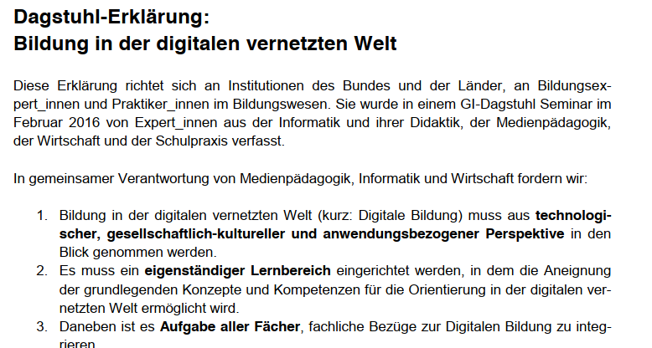
Aus der DLH-Webseite (Ausschreibung)

Slide 39
